Slide 1





ENCONTRO DO PIBID E RESIDÊNCIA PEDAGÓGICA
(RE)SIGNIFICANDO A FORMAÇÃO DE PROFESSORES DE SERGIPE A PARTIR DAS EXPERIÊNCIAS DO PIBID/RP-UFS
Orientadora: Prof. Dra. Doris Cristina Vicente da Silva Matos
Supervisor: Prof. Me. Antônio Carlos Silva Júnior
Flávia Graciele dos Santos Azevedo
Givanildo Feitoza Santos
Ilana Maria da Silva
Raianne Negreiros Santos
Talison Santos de Melo
Vitoria Maria Silva Santos

Slide 2
OBJETIVO
Apresentar as ações desenvolvidas pelo PIBID da área de Espanhol que atuou no Colégio Estadual Barão de Mauá (Aracaju, Sergipe) e no Colégio de Aplicação da Universidade Federal de Sergipe (São Cristóvão, Sergipe) entre os anos de 2018 e 2019.
2

Slide 3
METODOLOGIA
Linguística Aplicada;
Parâmetros Curriculares Nacionais (PCN’s);
Orientações Curriculares para o Ensino Médio (OCEM);
Pré-leitura, leitura, pós-leitura.
3

Slide 4
FASE 1
Elaboração de pesquisa (adotando a docência como base de análise);
Utilização da ferramenta questionário;
Elucidação de questões sob o ponto de vista docente..
4

Slide 5
OBSERVAÇÃO E ELABORAÇÃO DOS PLANOS DE AULA
Análise da turma
Objetivos
Planejamento
Trabalho em equipe
5

Slide 6
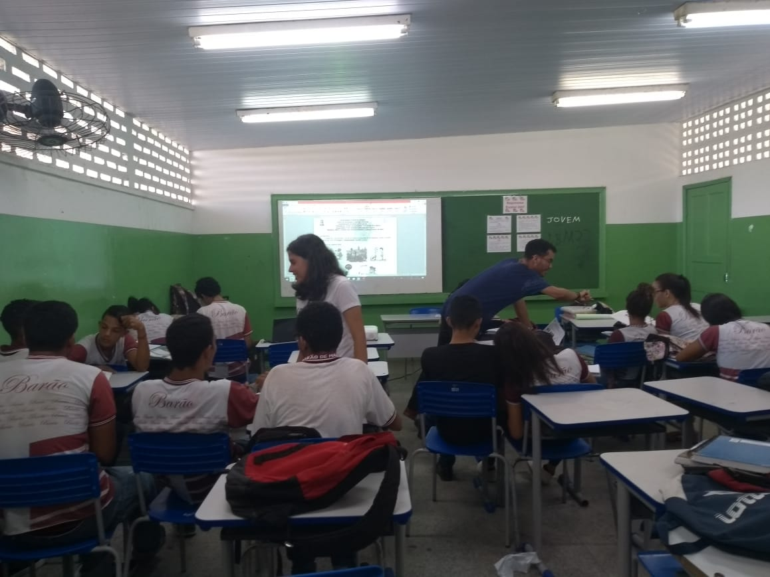
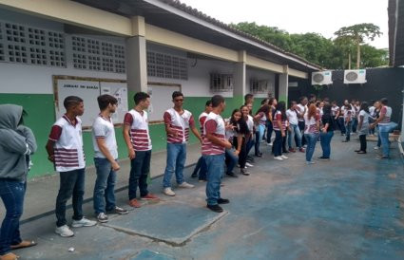
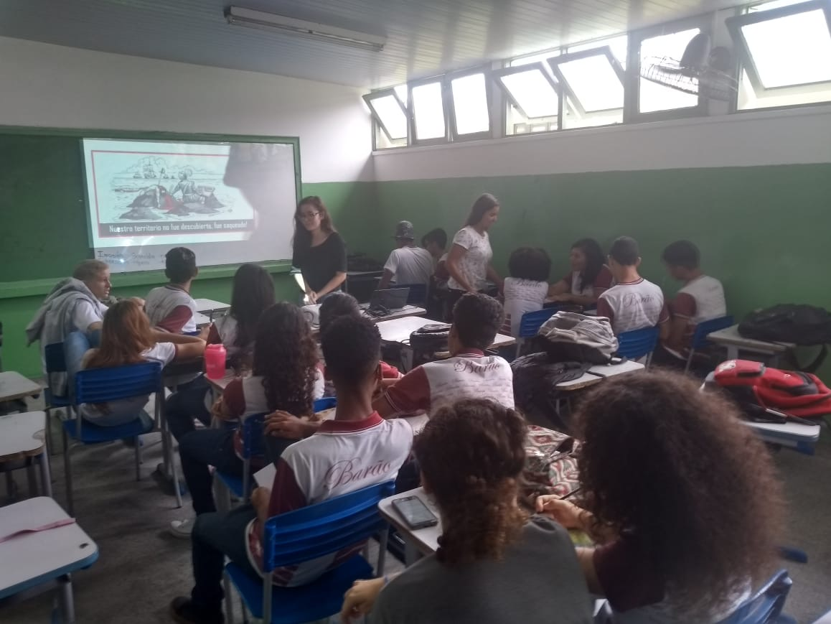
Oficina: Desigualdades Sociais
Desmistificação dos estereótipos associados a países estrangeiros.
6

Slide 7
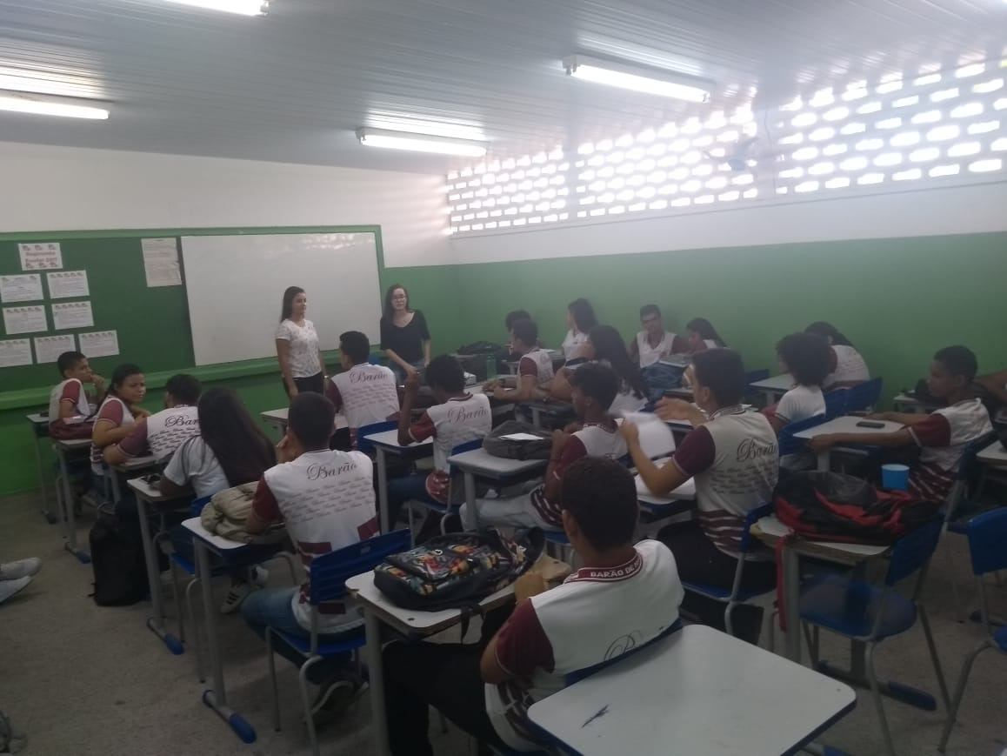
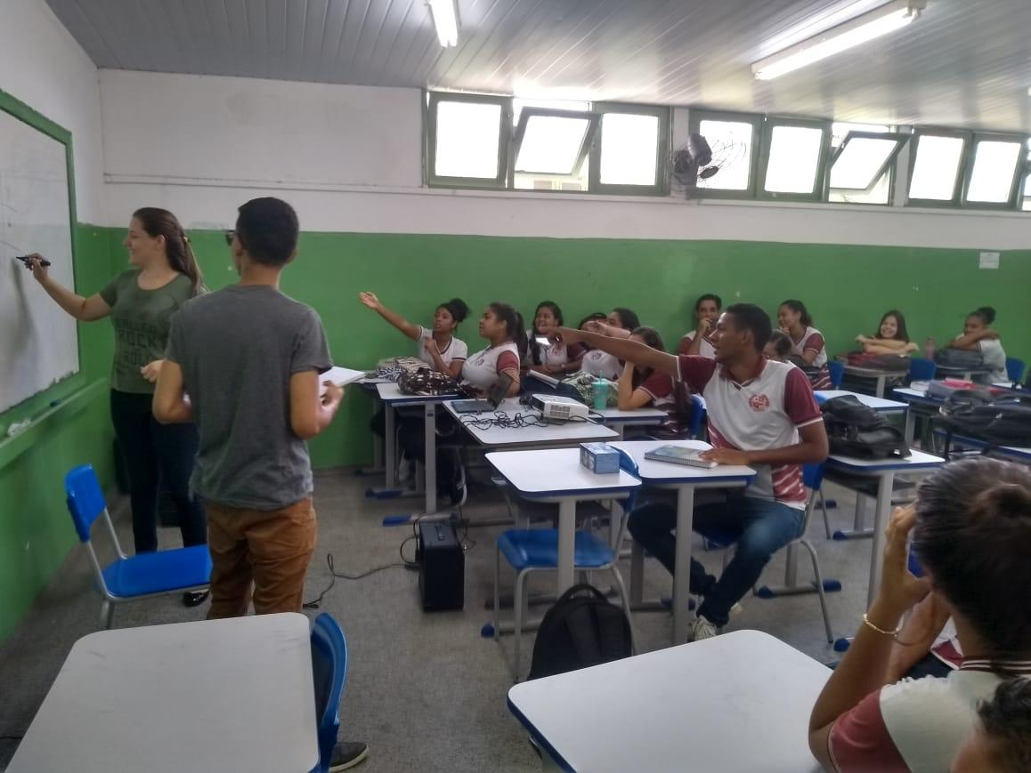
Oficina: Culturas Indígenas
História dos povos indígenas dentro de uma nova perspectiva.
7

Slide 8
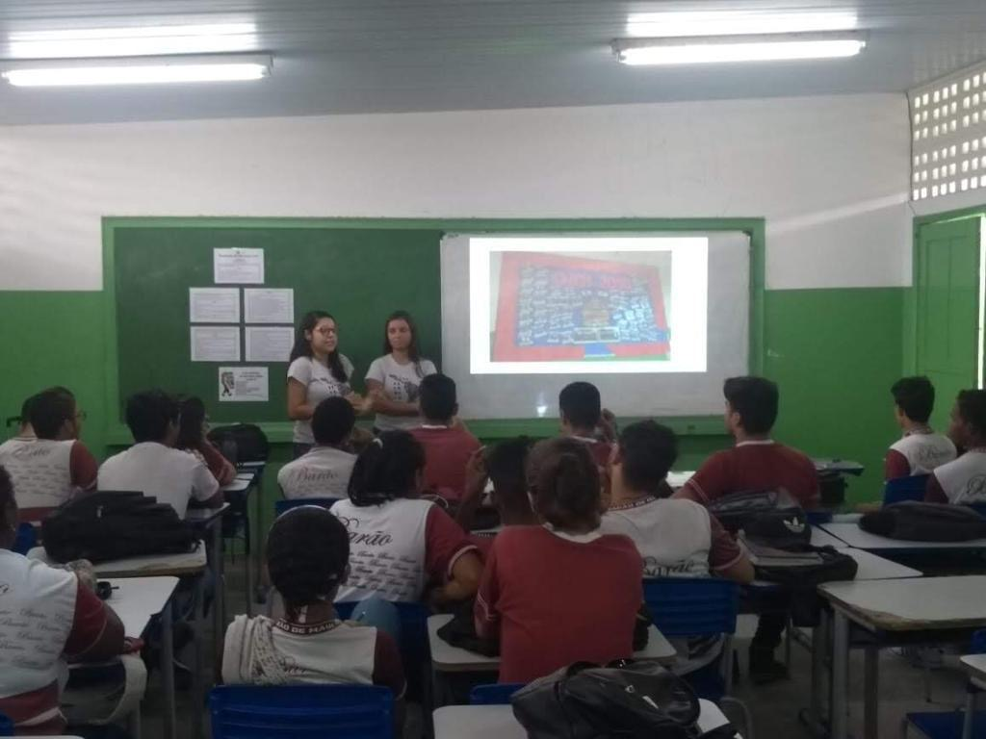
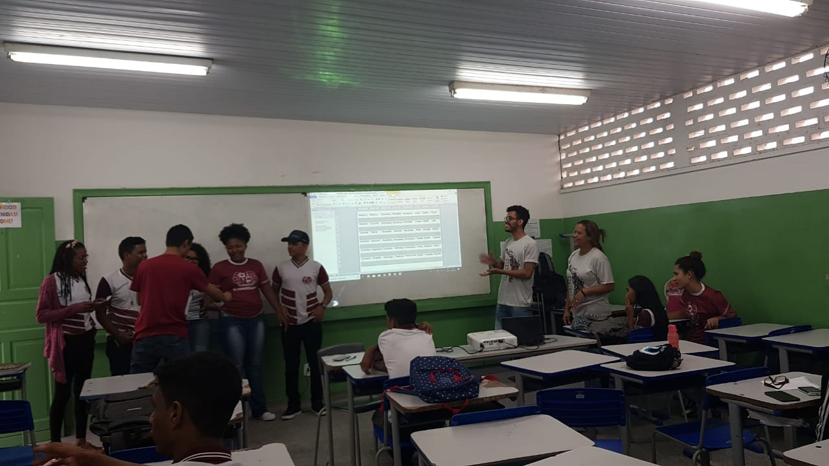
Oficina: Profissões e mercado de trabalho
Reflexão sobre o papel e a importância de diferentes profissões na sociedade.
8

Slide 9
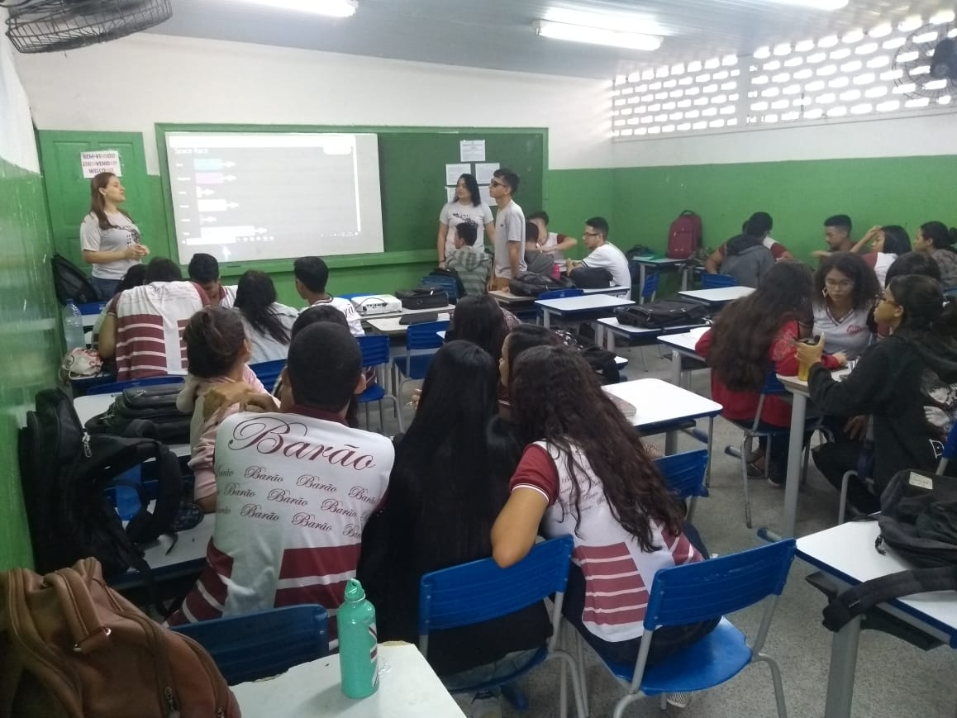
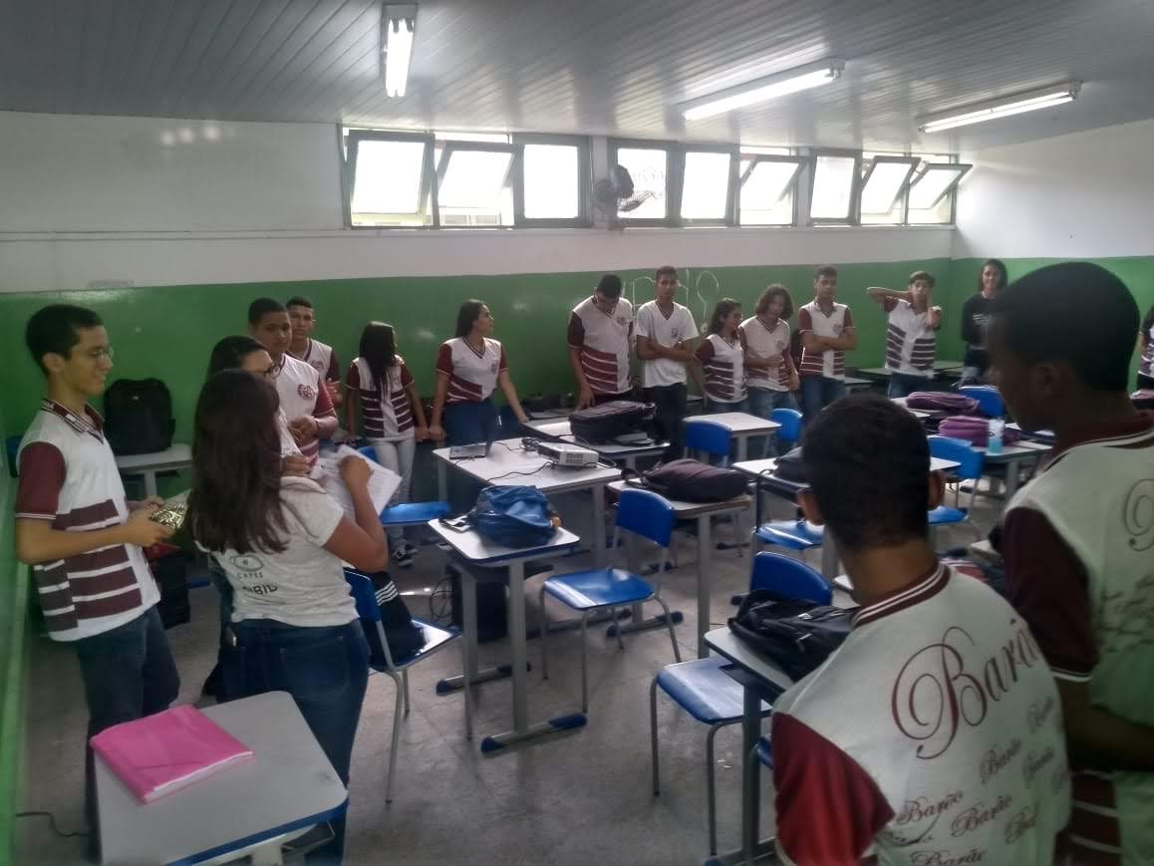
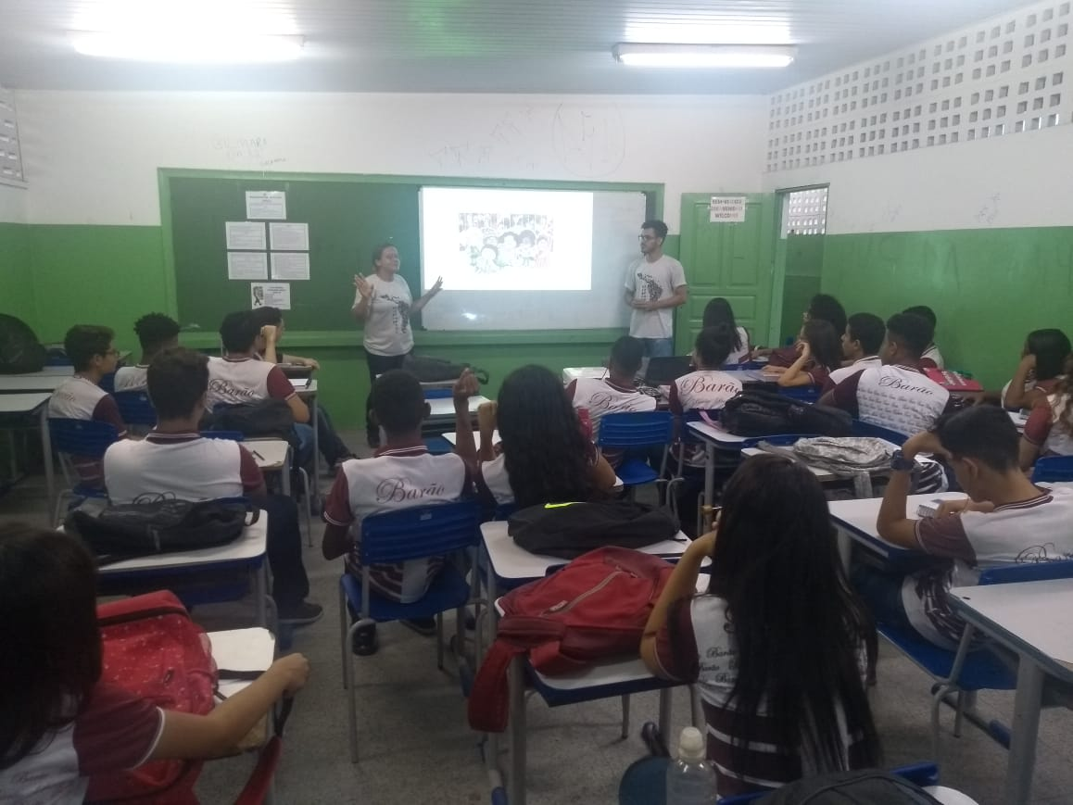
Oficina: Interculturalidade
Fazer com que os alunos compreendessem o conceito de interculturalidade e buscassem aplicá-lo em seu cotidiano.
9

Slide 10
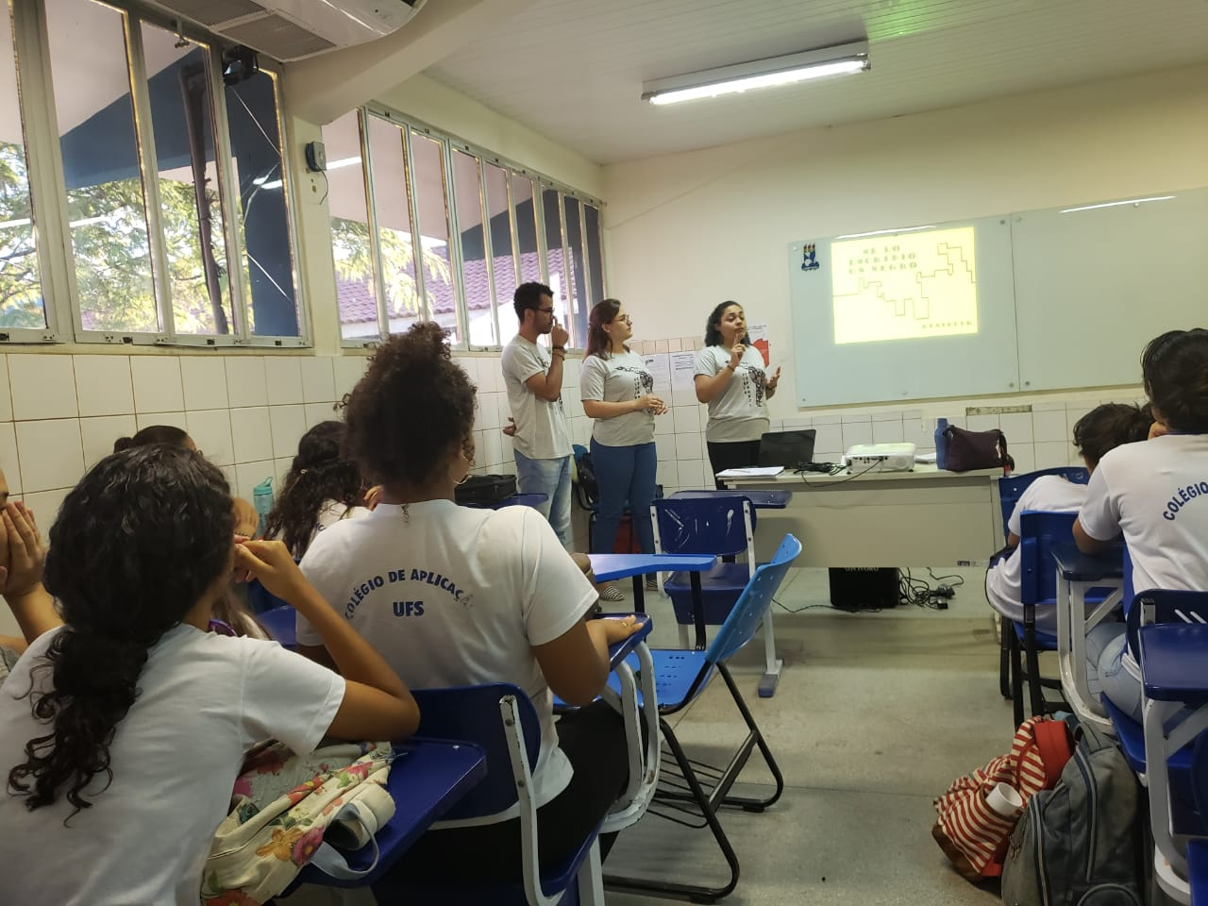
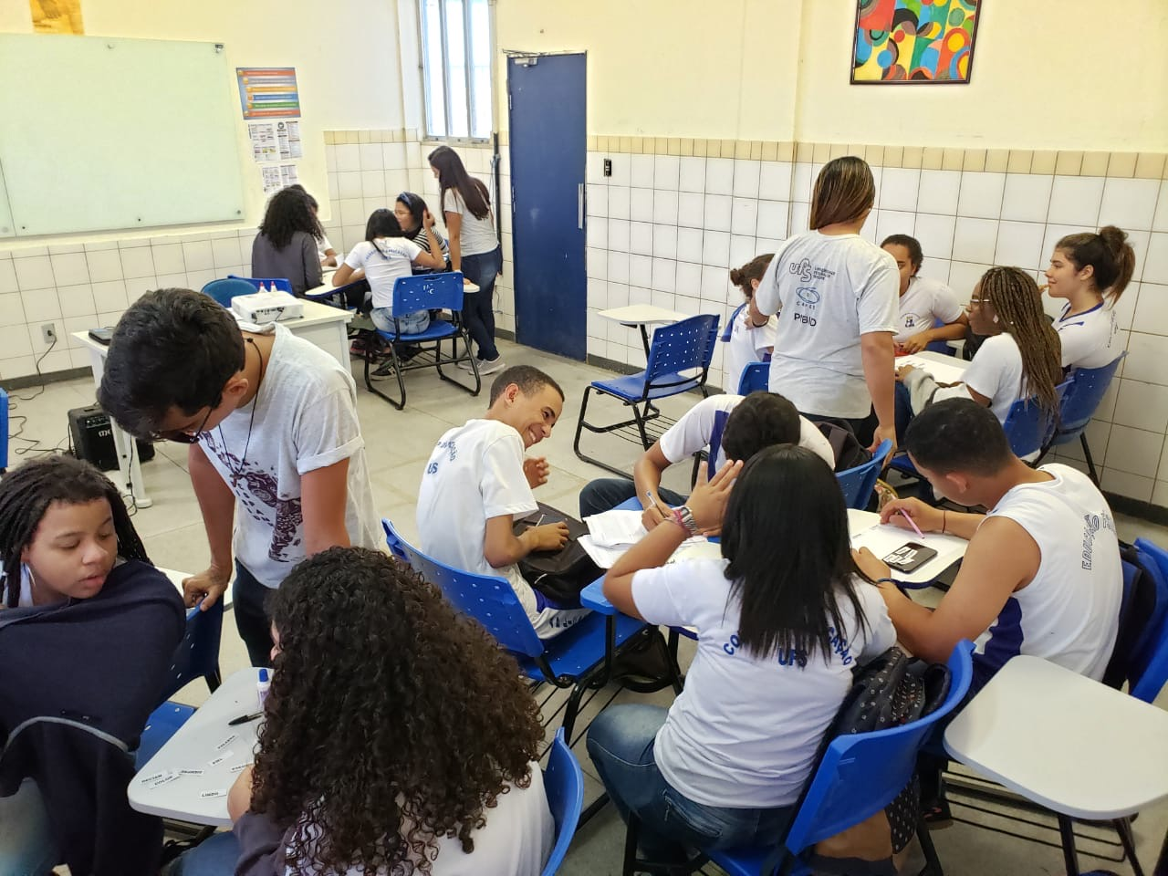
Oficina: Negritude
Reflexão sobre as condições sociais, econômicas e educacionais que a população negra vivencia;
10

Slide 11
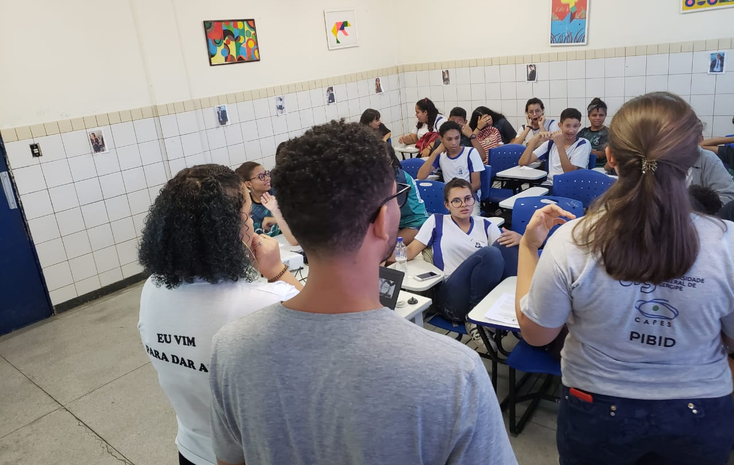
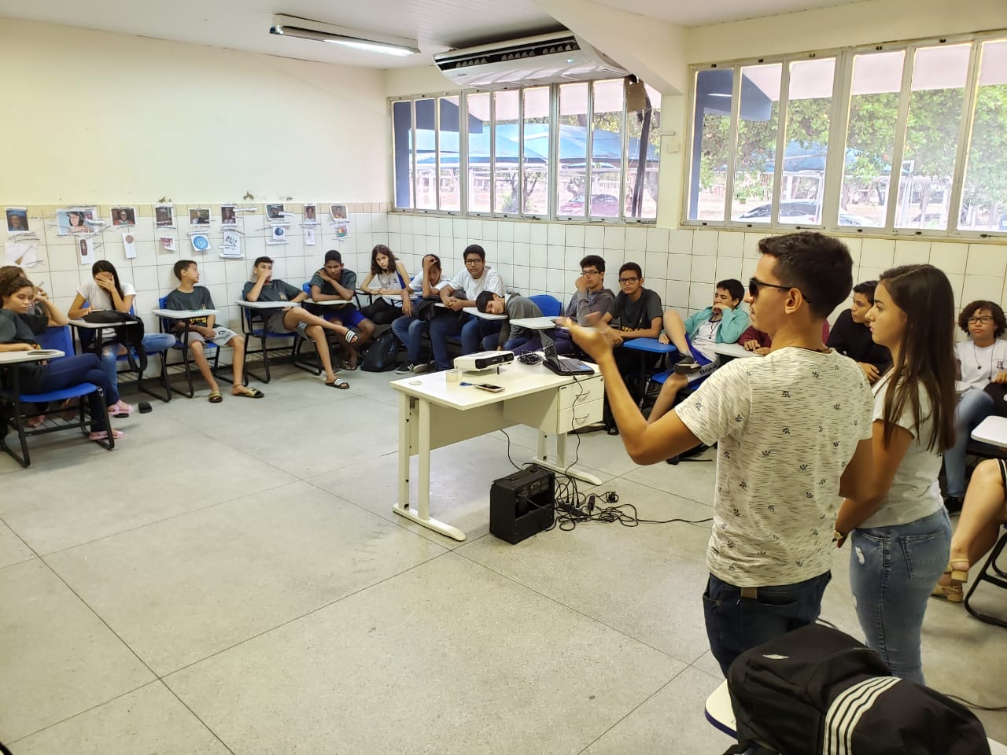
Oficina: Aspectos sociais nos seriados “Chaves” e “Elite”
  Refletir e discutir os aspectos sociais e seus desdobramentos nas relações entre os personagens de ambas as séries.
11

Slide 12
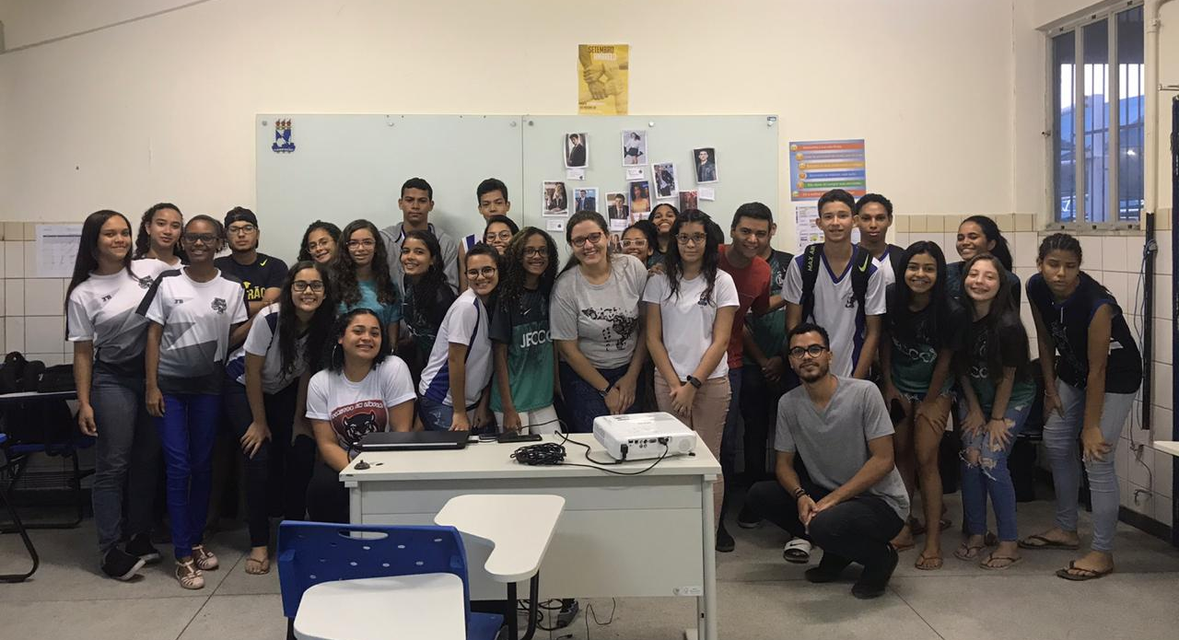
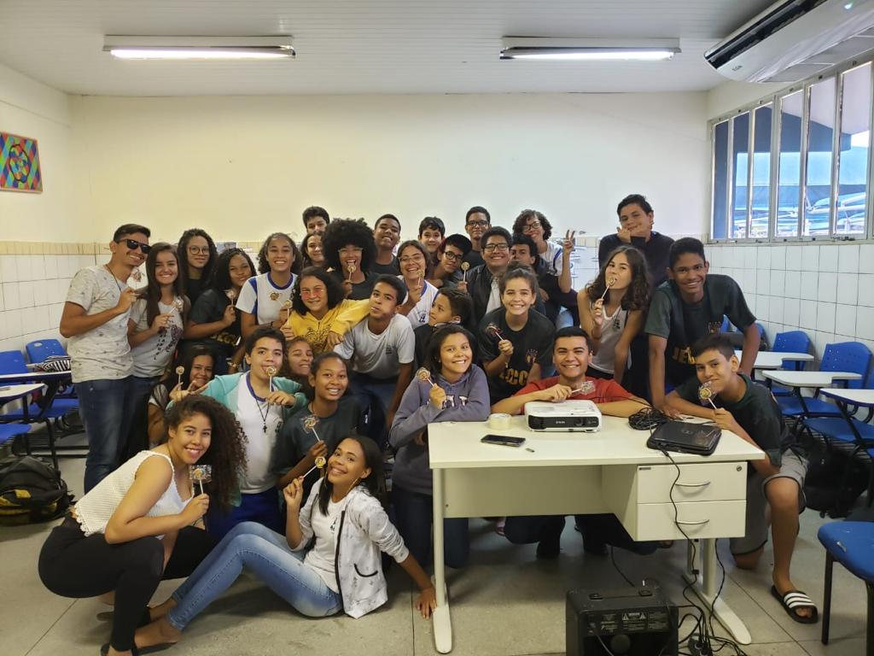
Oficina: Aspectos sociais nos seriados “Chaves” e “Elite”
12

Slide 13
CONSIDERAÇÕES FINAIS
  Contribuições do programa na formação docente.
  Reflexão sobre a escola pública.
  Trabalho coletivo
13

Slide 14
REFERÊNCIAS
BRASIL. Secretaria da Educação Fundamental. Parâmetros Curriculares Nacionais: ensino médio. Brasília, 1999. 394p.
_________. Orientações Curriculares para o Ensino Médio. Linguagens, códigos e suas tecnologias. Brasília: MEC, 2006.
FLEURI, R. M. Intercultura e Educação. Revista Grifos, n. 15, p. 16 – 47, maio. 2003.
SOLÉ, Isabel. Estratégias de leitura. Porto alegre: Artes médicas, 1998.
14

Slide 15

OBRIGADA!
15

